Slide 1

Гра «Вгадай слово»

Slide 2
Метою цієї роботи є створення гри “Вгадай слово”, в якій гравцеві потрібно буде складати слова з букв, які він бачитиме на екрані. По ходу гри, гравець буде отримувати бали за кожне вгадане слово

Slide 3
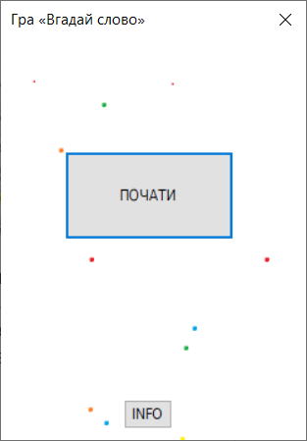
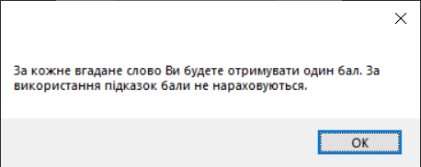
Гра починається з головного меню, де гравцю пропонується почати гру, переглянути інформацію про зарахування балів або вийти з гри

Slide 4
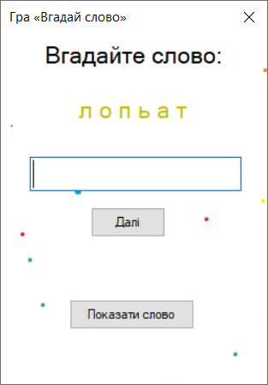
Після початку гри, початкове вікно зникає, і з’являється вікно з першим рівнем

Slide 5
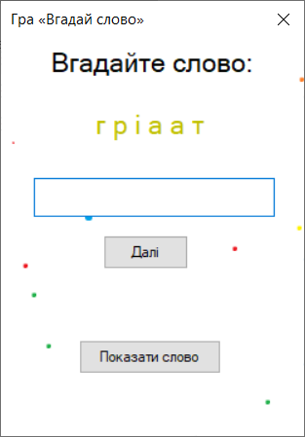
Гравцю буде запропоновано набір букв, з яких потрібно буде скласти слово, і записати в текстовому полі. Він також може скористатися підказкою, але за це він не отримає жодного балу

Slide 6
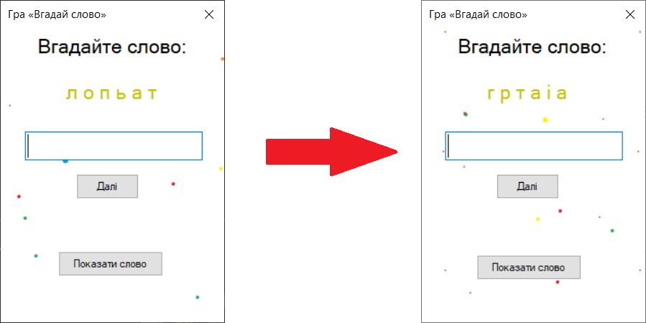
Коли слово буде записане, гравець тисне кнопку “Далі”. Після цього з’явиться наступний рівень. Так буде проходити весь процес гри

Slide 7
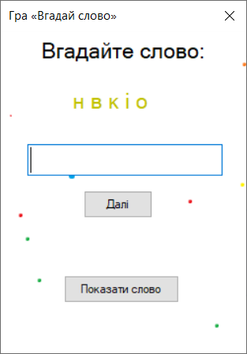
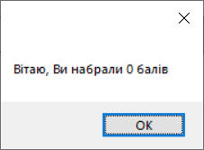
Після проходження гри, гравцю буде показане повідомлення про кількість набраних балів

